Slide 1
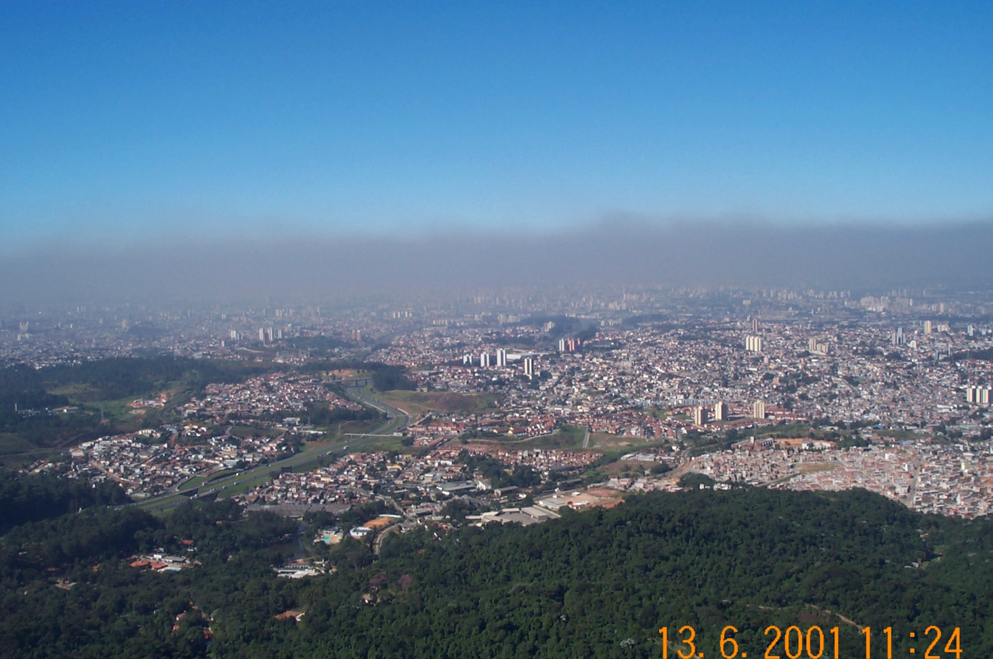



METEOROLOGIA E POLUIÇÃO DO AR
Rita Ynoue
Depto. Ciências Atmosféricas – IAG – USP
UNESP
12 ABRIL 2013
BAURU
Fonte:CETESB

Slide 2
Nesta apresentação:
Evolução da atmosfera e de sua composição
Visão geral sobre processos atmosféricos relacionados à poluição do ar
Poluição urbana: a Região Metropolitana de São Paulo
Poluição regional: smog fotoquímico, deposição ácida e ilhas de calor
Poluição global: Camada de ozônio e mudanças climáticas
LAPAt

Slide 3
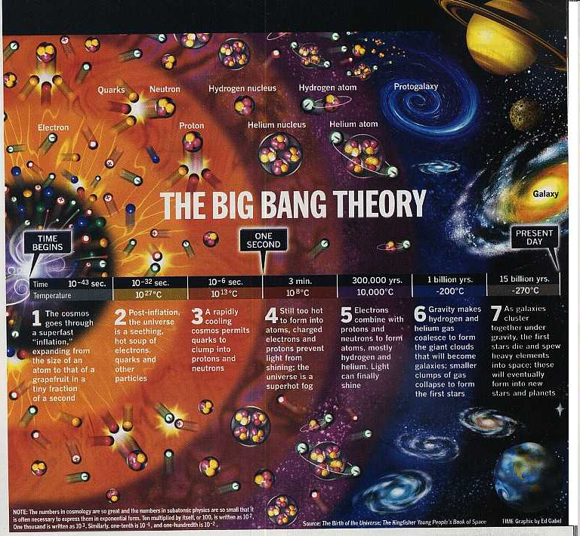

Slide 4
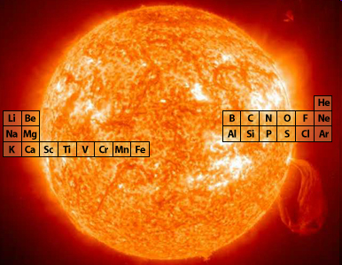
Elementos até o Ferro (Fe) são formados nas estrelas
http://herschel.jpl.nasa.gov/chemicalOrigins.shtml

Slide 5
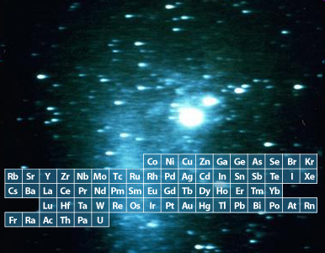
Elementos mais pesados que o Fe são formados apenas com a explosão de supernovas
http://herschel.jpl.nasa.gov/chemicalOrigins.shtml

Slide 6
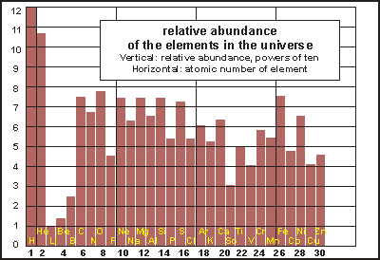
Elementos mais abundantes no Universo
http://www.seafriends.org.nz/oceano/abund.htm

Slide 7
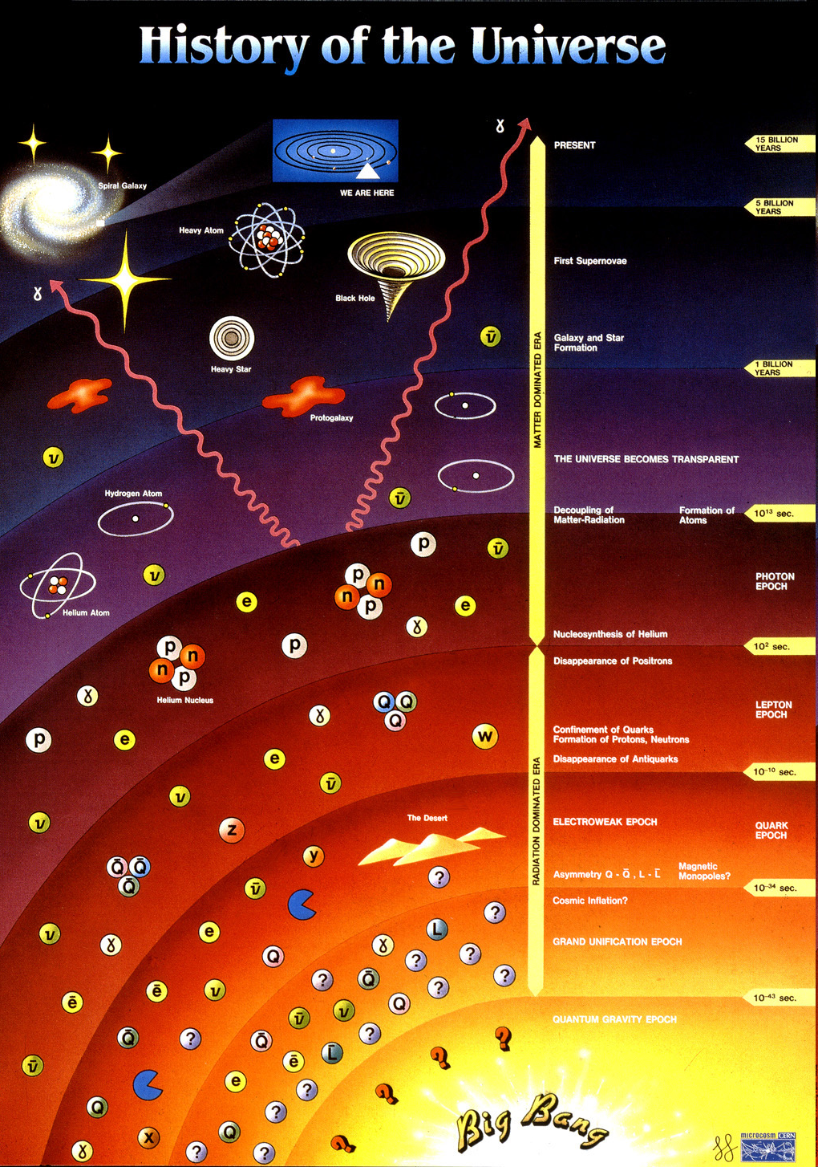
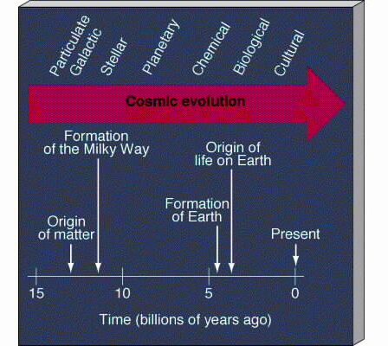
FORMAÇÃO DO SISTEMA SOLAR

Slide 8
Elementos mais abundantes do Sol

Slide 9
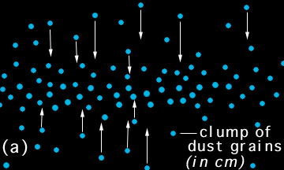
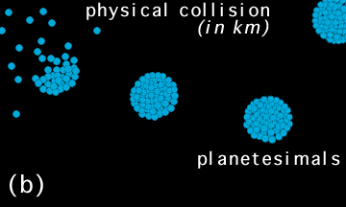
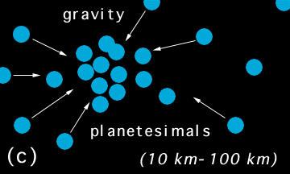
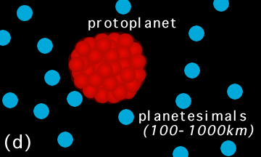
FORMAÇÃO DA TERRA
http://zebu.uoregon.edu/internet/l2.html

Slide 10
Elementos mais abundantes na crosta da Terra
http://hyperphysics.phy-astr.gsu.edu/Hbase/geophys/mincomp.html#c3

Slide 11
Composição Atmosférica de Vênus, Terra e Marte

Slide 12
A atmosfera primitiva
Produzida pela emissão de gases de atividade vulcânica.
Os gases emitidos por três vulcões hoje são mostrados na tabela abaixo (%):
Além disso também eram emitidos N₂ e H₂
Kasting questiona emissões de NH₃ (amônia) e CH₄ (metano)
Nota-se que não há emissão de O₂ (oxigênio livre)
http://www.globalchange.umich.edu/globalchange1/current/lectures/first_billion_years/first_billion_years.html

Slide 13
Empobrecimento de CO₂ na atmosfera
CHUVA
Dióxido de
carbono
Quartzo
(areia)
CO₂ + CaSiO₃ → SiO₃ + CaCO₃
Silicato de
cálcio
(tipo de rocha)
Carbonato de
cálcio
(mármore)

Slide 14
Fotossíntese
A maior produção de oxigênio se deu pelo processo de fotossíntese:
6CO₂ + 6H₂O <--> C₆H₁₂O₆ + 6O₂
Onde o dióxido de carbono e água, na presença de luz, produzem matéria orgânica e oxigênio.
Inicialmente, este processo foi realizado pelas cianobactérias (microorganismos que têm estrutura celular que corresponde a célula de uma bactéria. São fotossintetizadoras, apresentando fotossistemas, mas sem estar organizados em cloroplastos, como as plantas).
→ fotossíntese → grande consumo de CO₂ da atmosfera e liberação de O₂ em quantidade (primeiro lixo da biosfera)

Slide 15
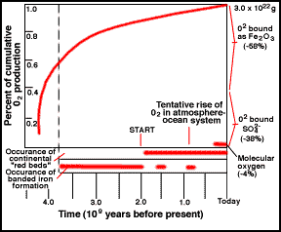
Acumulação de oxigênio produzido

Slide 16
Evolução da Composição da atmosfera terrestre

Slide 17
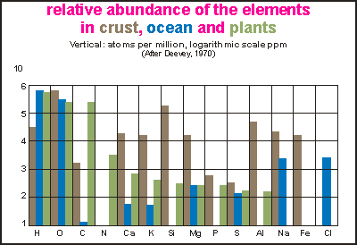
Elementos mais abundantes na crosta, oceano e plantas
http://www.seafriends.org.nz/oceano/abund.htm

Slide 18
Quais os elementos presentes na atmosfera?
Nitrogênio
Oxigênio
Carbono
Hidrogênio
Enxofre
Gases Nobres: He, Ne, Ar

Slide 19
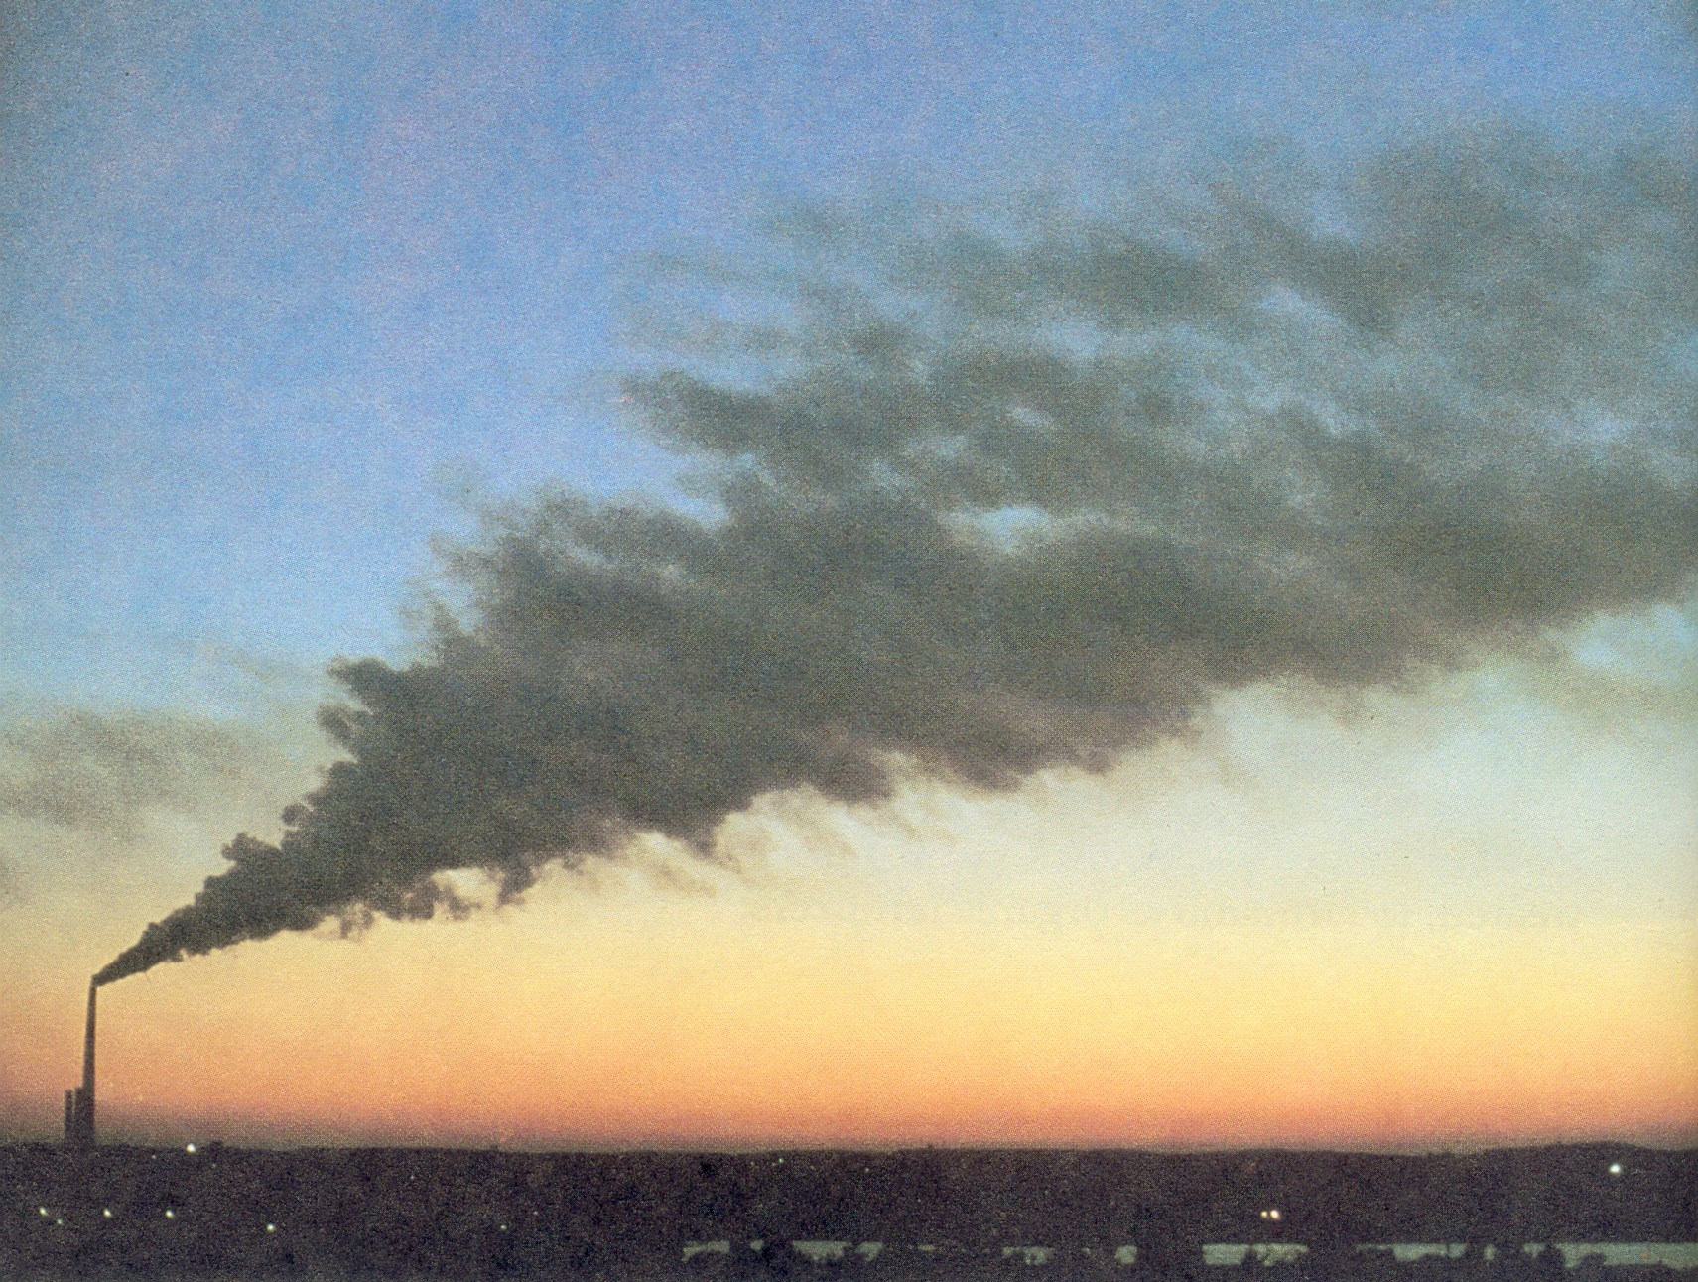
Composição média da Atmosfera
CH₃OOH
700
H₂
500
H₂O₂
500
Nitrogênio
78%
Etano
500
CO₂
380
NH₃
400
N₂O
310
HCHO
300
HNO₃
300
Ne
SO₂
200
Oxigênio
CO
100
20%
He (5)
NO_{x}
100
18
1%
CH₄ (1.8)
Ozônio
30
outros
H₂O
Argonio
ppm
ppb
ppt

Slide 20
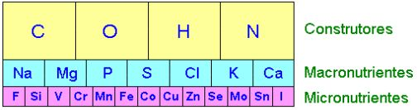
E quais os principais elementos dos seres vivos?
CICLOS BIOGEOQUÍMICOS (CICLAGEM DE NUTRIENTES)
Nutrientes = elementos essenciais aos seres vivos
Fertilizantes: N, P, S, K

Slide 21
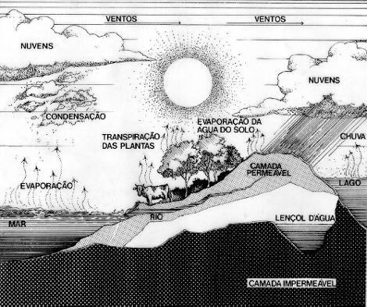
Ciclo da água
Notes:
A água é, quantitativamente, o elemento mais abundante na constituição dos seres vivos. Cerca de 70% do peso do homem é formado por água. Em vista disso, a massa de seres vivos existente em qualquer parte da superfície terrestre é proporciona à disponibilidade de água. Isso significa que em regiões de fortes chuvas a vida é muito mais exuberante e intensa do que em áreas desérticas.
A água na natureza pode ser encontrada nos 3 estados físicos: sólido, líquido e gasoso. Os oceanos e mares constituem cerca de 97% de toda água; 2,25% estão na forma de gelo nas geleiras e nos pólos, e apenas 0,75% estão nos rios, lagos e lençóis freáticos.
A maior parte da água da atmosfera está na forma gasosa, ou seja, de vapor.
A água encontrada na atmosfera é proveniente da evaporação, da transpiração e da evapotranspiração. A água gasosa da atmosfera ao se acumular e sofrer resfriamento, pode se condensar, dando lugar à formação das nuvens. Ventos podem transportar tanto a água na fase de vapor quanto na forma de nuvem a longas distâncias, de tal forma que a precipitação na forma de chuva ou neve possa ocorrer a longas distâncias do local fonte.
A quantidade de água existente na atmosfera não é muito grande, mesmo assim, todo o ciclo da água está fundamentado neste pequeno volume.
Nos continentes a evapotranspiração é menor do que a precipitação. Parte dessa pptção escoa superficialmetne em direção aos pontos baixos, o que possibilita a formação de rios e lagos, que por sua vez escoam para o oceano. Outra parte da pptção infiltra no solo renova as águas subterrâneas, ou seja, o lençol freático. O excedente de água dos lençóis pode retornar à superfície, na forma de nascentes.
Nos oceanos e mares, a precipitação é menor que a evaporação.

Slide 22
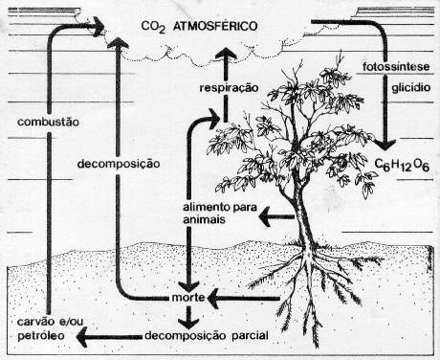
Ciclo do Carbono

Slide 23
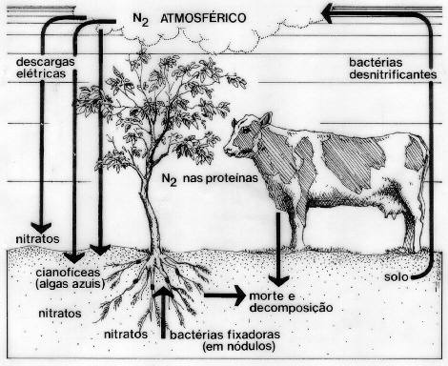
Ciclo do Nitrogênio

Slide 24
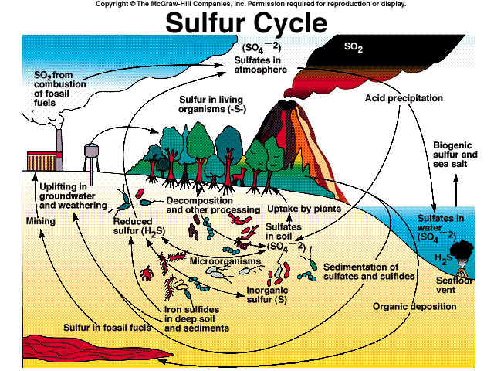
O ciclo do Enxofre
Notes:
O S apresenta um ciclo que passa entre o ar e os sedimentos, sendo que existe um grande depósito na crosta terrestre e nos sedimentos, e um depósito menor na atmosfera.
No reservatório terrestre, os microorganismos têm função preponderante, pois realizam a oxidação ou redução química. Dessas reações, resulta a recuperação do enxofre dos sedimentos mais profundos.
Na crosta e na atmosfera, paralelamente, ocorrem processos geoquímicos e meteorológicos, tais como erosão, ação da chuva, além de processos biológicos de produção e decomposição.
Os sulfatos constituem a forma mais oxidada, sendo incorporada pelos organismos autótrofos para fazerem parte da constituição das proteínas, pois o enxofre é o constituinte de certos aminoácidos.
O SO2 normalmente constitui um passo transitório no ciclo. Na maioria dos ambientes aparece uma concentração relativamente baixa desse composto. Todavia, com o aumento da poluição industrial, cada vez mais são produzidos óxidos de enxofre, que, por sua vez, afetam esse ciclo. Com as emissões industriais, a concentração de automóveis e a queima de carvão nas termoelétricas, o SO2 tem sido encontrado cada vez em maior concentração no ambiente, principalmente em grandes centros urbanos.
O aumento da concentração de óxidos de enxofre, além de óxidos de nitrogênio na atmosfera leva à ocorrência da chuva ácida.

Slide 25
Homo erectus...

Slide 27
Combustão
  Idealmente
  Combustível + ar —> CO₂ + H₂O + calor
  Realidade
  Combustível + ar —> CO₂ + H₂O + calor + NOx + SO₂ + CO + Partículas +
  + combustível não queimado (hidrocarbonetos) + COVs (compostos orgânicos voláteis)

Slide 28
O que é poluição?
Difícil de se definir uma vez que vários poluentes, em baixas concentrações são nutrientes essenciais para o desenvolvimento de ecossistemas.

Slide 29
Definição de poluente atmosférico
Poluente: qualquer substância presente no ar e que pela sua concentração possa torná-lo impróprio, nocivo ou ofensivo à saúde, inconveniente ao bem-estar público, danoso aos materiais, à fauna e à flora ou prejudicial à segurança, ao uso e gozo da propriedade e às atividades normais da comunidade.
Existe poluição do ar quando a presença de uma substância estranha ou a variação significativa na proporção dos seus constituintes é suscetível de provocar doenças

Slide 30
Aspectos Gerais
A maior parte dos compostos considerados poluentes atmosféricos tem origem tanto natural quanto antropogênica.
A poluição atmosférica não é um fenômeno recente: na época medieval, a queima de carvão era proibida em Londres, enquanto o Parlamento estava em sessão.
A intensidade dos problemas de poluição do ar, no entanto teve um aumento dramático devido ao aumento de emissões desde a Revolução Industrial

Slide 31
Poluição local
Problemas de poluição do ar noticiados no século XIX e início do século XX eram basicamente locais, concentrados ao redor de centros industriais ou grandes cidades.

Slide 32
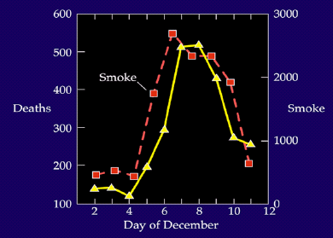
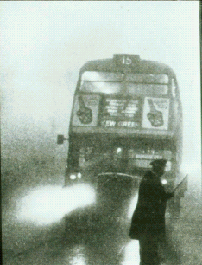
Smog sulfuroso
O episódio de poluição atmosférica em Londres, 1952: relação entre concentração de fumaça e óbitos

Slide 33
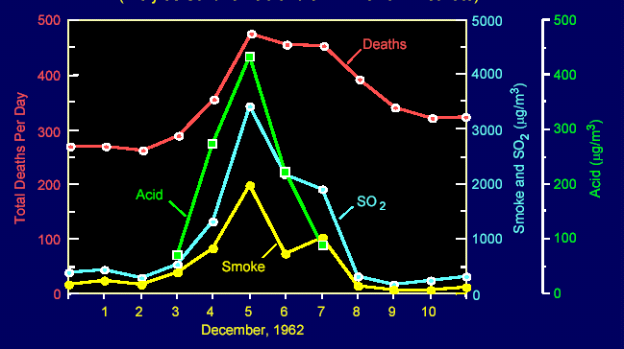
Episódio de poluição atmosférica em Londres, 1962: confirmado a presença de aerossóis contendo sais de sulfato e ácido sulfúrico

Slide 34
Smog de Los Angeles
No final da década de 1940, um novo fenômeno de poluição do ar começou a ser observado na área de Los Angeles, EUA.
Diferentemente do smog de Londres, o ar ambiente continha poluentes extremamente oxidantes e os eventos ocorriam em dias quentes com muita incidência de radiação solar.

Slide 35
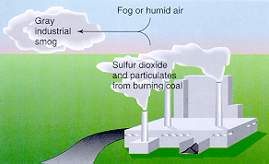
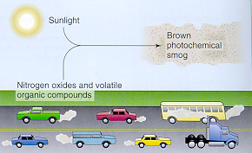


smog = smoke + fog
(poeira + neblina)
smog
industrial
(cinzento)
Fog ou ar úmido
a
b
luz solar
smog
fotoquímico
(castanho)
SO₂ e MP
originados da
queima de carvão
óxidos de nitrogênio e
compostos orgânicos voláteis
a) smog industrial, ou smog cinza, ocorre quando
carvão é queimado e a atmosfera está úmida (ex. Londres);
b) smog fotoquímico, ou fumaça castanha, ocorre em presença de
luz solar agindo sobre poluentes veiculares (ex. Los Angeles e São Paulo).

Slide 36
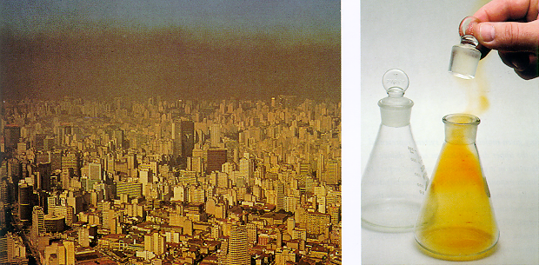
Smog fotoquímico
Smog fotoquímico em São Paulo (~1990).
O gás de cor castanha, NO₂, é formado quando o NO,
que é um gás incolor, reage com o oxigênio do ar.
(P.W. Atkins, “Atoms, Electrons, and Change”, 1991)

Slide 37
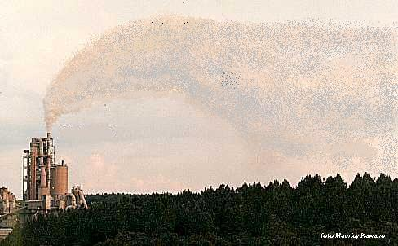
PROCESSO DE POLUIÇÃO ATMOSFÉRICA
O processo de poluição do ar pode se resumir a três momentos:
(1) emissão de poluentes para a atmosfera;
(2) transporte, diluição e modificação química ou física dos poluentes na atmosfera;
(3) recepção dos poluentes.
TRANSPORTE
Dispersão
Reações Qu[imicas
EMISSÃO
Fontes
RECEPÇÃO
Monitor/Concentração

Slide 38
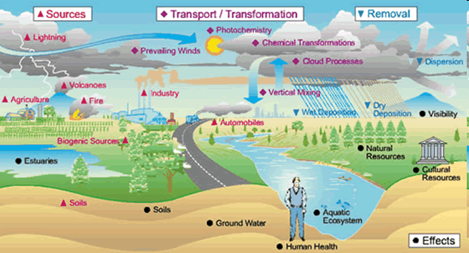
PROCESSOS ATMOSFÉRICOS: 1. Emissões
Naturais
(Desertos, oceanos)
http://www.nature.nps.gov/air/aqbasics/images/AQBasicSources.gif

Slide 39
PROCESSOS ATMOSFÉRICOS: 1. Emissões
Antropogênicas
http://www.nature.nps.gov/air/aqbasics/images/AQBasicSources.gif

Slide 40
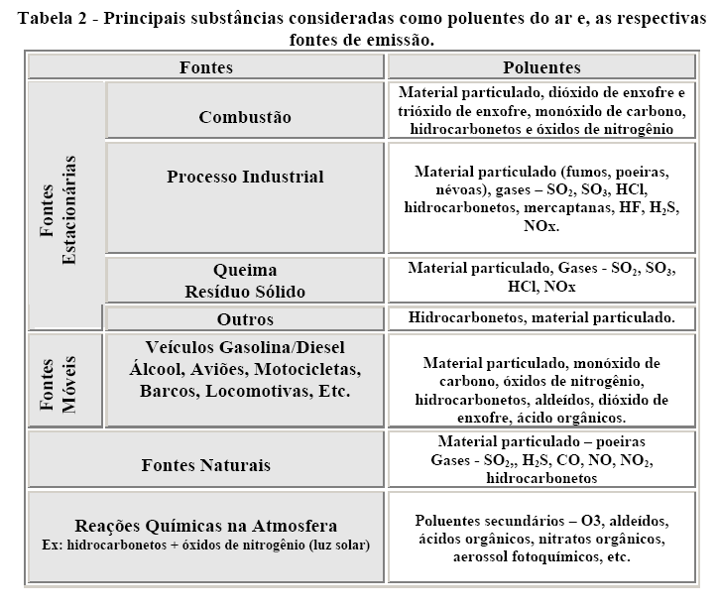

Slide 41
PROCESSOS ATMOSFÉRICOS: 2. Transporte e
Transformações físico-químicas
http://www.nature.nps.gov/air/aqbasics/images/AQBasicSources.gif

Slide 42
Meteorologia – Transporte
Escalas de Movimento
Os fenômenos meteorológicos que atuam no processo de dispersão o fazem obedecendo a uma seqüência de escalas de movimento em função da dinâmica da atmosfera
Escala Sinótica
Mesoescala
Microescala

Slide 43
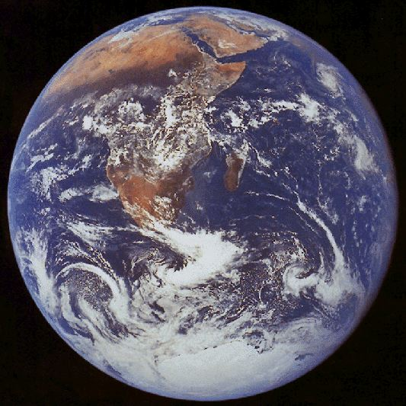
Escalas de Movimento
Escala Sinótica
A essa escala estão associados os movimentos do ar resultantes da circulação geral da atmosfera, interagindo com as massas de ar, isto é, os sistemas frontais, os anticiclones (altas pressões) e as baixas pressões na troposfera, tendo extensão horizontal que varia entre 100 a 3.000 km.
Os efeitos dessa escala sobre a poluição podem ser classificados de duas formas: a condição favorável à dispersão (baixas pressões, frentes) e a condição desfavorável à dispersão (altas pressões estacionárias no inverno e as inversões térmicas que inibem a dispersão vertical, reduzindo a velocidade do vento e aumentando as horas de calmaria)

Slide 44
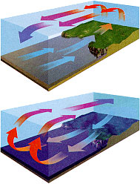
Escalas de Movimento
Mesoescala
São os movimentos que incluem as brisas marítima e terrestre, circulação dentro de vales e os fenômenos do efeito de ilhas de calor.
Os fenômenos dessa escala que influenciam a qualidade do ar local são variações diurnas da estabilidade atmosférica e a topografia regional. A extensão horizontal dessa escala é da ordem de 100 km e na vertical é de dezenas de metros até 1 km acima do solo.
Os fenômenos que ocorrem dentro dessa camada tem importância fundamental nos processos de transporte e dispersão sobre as emissões das fontes poluidoras.
Os principais parâmetros meteorológicos que atuam nesse processo são as inversões térmicas de baixa altitude, a variação diária da altura da mistura e a taxa de ventilação horizontal dentro dessa camada.

Slide 45
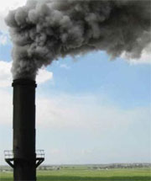
Escalas de Movimento
Microescala
Incluem os movimentos resultantes dos efeitos aerodinâmicos das edificações das cidades e dos parques industriais, rugosidade das superfícies e a cobertura vegetal de diversos tipos de solo.
Esses movimentos são responsáveis pelo transporte e difusão dos poluentes em um raio horizontal inferior a 10 km e entre 100 e 500 metros na vertical acima do solo.
Nesses casos, a turbulência atmosférica, gerada por diversos pequenos obstáculos, é importante na verdadeira trajetória das plumas emitidas pelas fontes industriais, uma vez que a direção e a velocidade do vento são totalmente dominadas pelas características topográficas e regionais em torno da fonte.

Slide 46
Tempo de Residência
“O tempo de residência nos diz em média quanto tempo uma mólecula permanecerá na atmosfera antes de ser removida”.
Cálculos de tempo de residência podem ser utilizados para se estimar a distância da fonte que uma espécie percorrerá antes de ser removida da atmosfera.

Slide 47
Tempos de residência
Composto | Tempo de residência
SO₂ | ~ 2 dias
N₂O | ~120 anos
NOx | ~1 dia
CO | ~1 a 3 meses
MP | Alguns dias a algumas semanas
CO₂ | ~200 anos
CH₄ | ~10 anos

Slide 48
Tempo de Residência
Notes:
Espécies com curto tempo de residência têm uma escala espacial menor do que espécies com tempo de residência maior.
Por exemplo, o radical hidroxila (OH) tem um tempo de residência da ordem de 0,01 s, ou seja, sua escala de transporte espacial é de apenas 1 cm. Já o metano (CH4), tem um tempo de residência da ordem de 10 anos, podendo se tornar uniformemente misturado em toda a troposfera.
As escalas espaciais dós vários fenômenos químicos que ocorrem na atmosfera resultam de uma complexa dependência entre os tempos de residência químicos das principais espécies e as escalas de movimento atmosféricos.
Assim, gases traço que afetam a poluição atmosférica urbana seriam: CO, O3, SO2, NOx.
Gases traço que afetam o efeito estufa: CO2,N2O, CH4,CFCs
Gases relacionados à destruição da camada de ozônio: CFCS

Slide 49
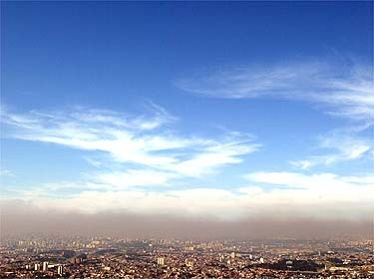
Formação do Ozônio e outros poluentes secundários
Sol
secundários
Oxigênio (O₂)
+
Compostos orgânicos Voláteis (COV)
+
Óxidos de nitrogênio (NOx)
Reações fotoquímicas
Ozônio (O₃)
PAN
Primários

Slide 50
PROCESSOS ATMOSFÉRICOS: 2’. Remoção
http://www.nature.nps.gov/air/aqbasics/images/AQBasicSources.gif

Slide 51
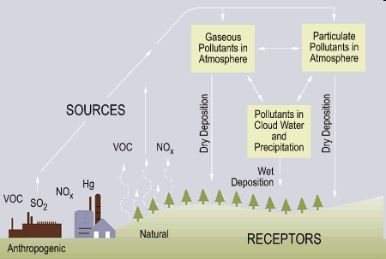
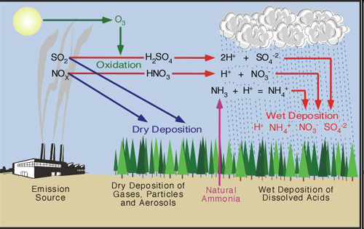
Processos de remoção
Deposição úmida
Deposição seca
http://www.epa.gov/acidrain/images/origins.gif
http://scienceblogs.com/isisthescientist/upload/2009/04/before_the_river_-_the_pyramid/acid_deposition.jpg

Slide 52
PROCESSOS ATMOSFÉRICOS: 3. Efeitos nos
receptores
http://www.nature.nps.gov/air/aqbasics/images/AQBasicSources.gif

Slide 53
O ar que respiramos
Bom ou ruim?
Como é a qualidade do ar que respiramos?
Indoor/outdoor
Gases e material particulado (líquidos e/ou sólidos)

Slide 54
Composição da Atmosfera
CH₃OOH
700
H₂
500
H₂O₂
500
Nitrogênio
78%
Etano
500
CO₂
380
NH₃
400
N₂O
310
HCHO
300
HNO₃
300
Ne
SO₂
200
Oxigênio
CO
100
21%
He (5)
NO_{x}
100
18
0,9%
CH₄ (1.8)
Ozônio
30
outros
H₂O
Argonio
ppm
ppb
ppt
Notes:
CH3OOH – metil hidroperóxido
HCHO - formaldeído

Slide 55
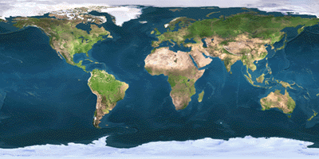
Composição química dos gases da atmosfera
78.1% N₂
21.0% O₂
0.9% Ar
78.1% N₂
21.0% O₂
0.9% Ar
78.1% N₂
21.0% O₂
0.9% Ar
78.1% N₂
21.0% O₂
0.9% Ar
Obviously, the point to be made here is that (excluding water vapor), atmospheric composition is almost the same everywhere. Here I just showed Texas, the Amazon, the Sahara, and Antarctica to emphasize the uniformity.
The concentration of water vapor is highly variable since its atmospheric lifetime is so short. Its concentration can exceed that of argon’s.
After nitrogen, oxygen, argon, and water, the next most abundant molecule is carbon dioxide, which comprises 0.037% of the air.

Slide 56
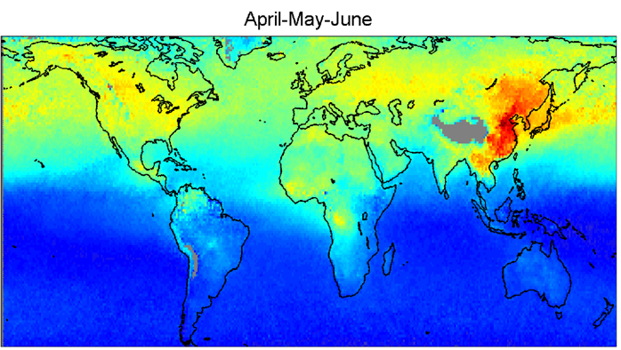
Distribuição espacial do CO
This composite image depicts the MOPITT CO measurements at an altitude of 850 hPa. The seasonal plot shows the observations averaged over 4 years for April-May-June. In the Northern hemisphere, most of the pollution is associated with urban activity and fires, such as those frequently observed over Alaska and Siberia (Clerbaux et al., 2004).
www.igac.noaa.gov/POLARCAT.php

Slide 57
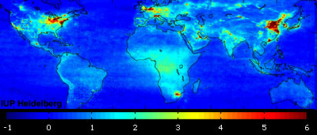
Distribuição espacial do NO2
Global air pollution map produced by Envisat's SCIAMACHY (Média de 18 meses)
www.esa.int/esaEO/SEM340NKPZD_index_2.html

Slide 58
Qualidade do ar
A interação entre as fontes de poluição e a atmosfera vai definir o nível de qualidade do ar, que determina por sua vez o surgimento de efeitos adversos da poluição do ar sobre os receptores, que podem ser o homem, os animais, as plantas e os materiais.
A medição sistemática da qualidade do ar é restrita a um número de poluentes, definidos em função de sua importância e dos recursos disponíveis para seu acompanhamento.

Slide 59
Indicadores de qualidade do ar
O grupo de poluentes que servem como indicadores de qualidade do ar, adotados universalmente e que foram escolhidos em razão da freqüência de ocorrência e de seus efeitos adversos, são:
- Material Particulado (MP)
- Dióxido de Enxofre (SO₂)
- Monóxido de Carbono (CO)
- Oxidantes Fotoquímicos, como o Ozônio (O₃)
- Hidrocarbonetos (HC)
- Óxidos de Nitrogênio (NO_{x})

Slide 60
Padrões de Qualidade do Ar
Estabelecidos a partir de diversos estudos toxicológicos com pessoas e animais.
Foram determinados vários níveis de exposição aos diversos poluentes e seus respectivos efeitos sobre a saúde.
Um padrão de qualidade do ar (PQAR), define legalmente o limite máximo para a concentração de um componente atmosférico que garanta a proteção da saúde e do bem estar das pessoas.

Slide 61
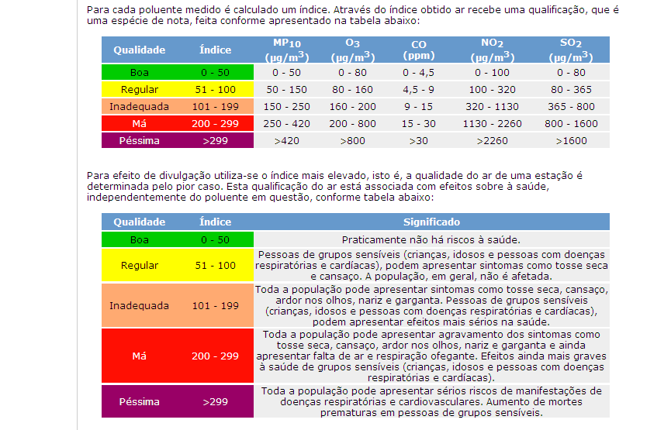
Índice de Qualidade do Ar

Slide 62
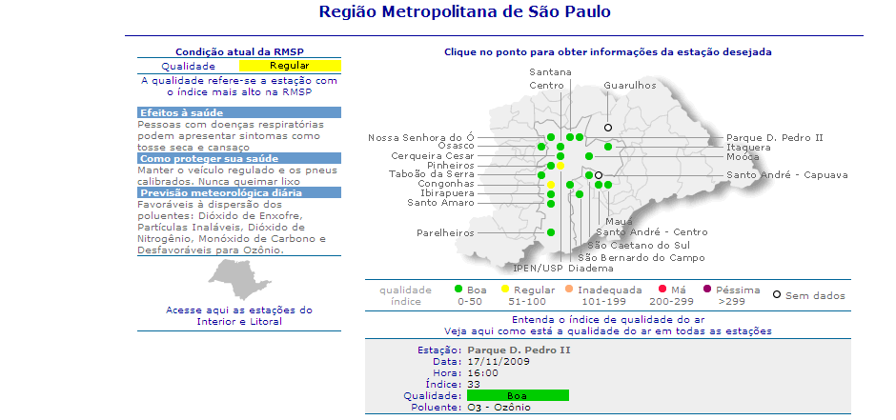
Rede de Monitoramento CETESB

Slide 63
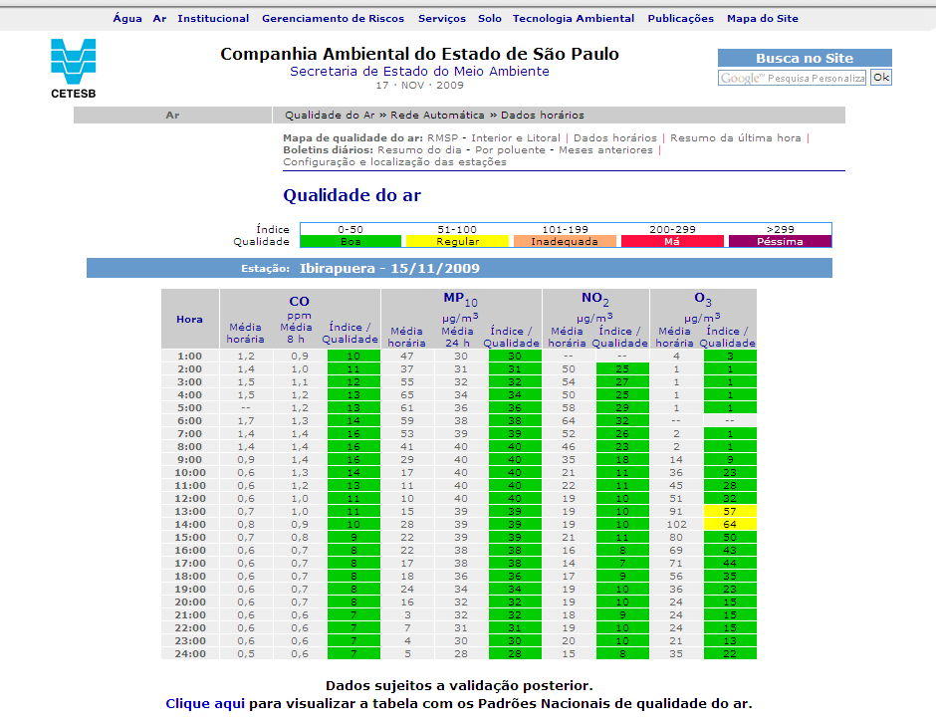

Slide 64
Poluição regional
Efeitos da poluição atmosférica foram detectados em escalas regionais (>500 km), continentais e globais apenas a partir da segunda metade do século XX.
Na década de 1960, efeitos regionais a continentais da deposição ácida (chuva ácida) começaram a ser observados.
Começaram a ser reportandos também episódios de smog fotoquímico em grandes cidades dos EUA, como Los Angeles, e da Europa.

Slide 65
Precursores da Deposição Ácida
(Chuva ácida)
Poluição atmosférica industrial, especialmente produtos da combustão
  dióxido de enxofre (SO₂)
  óxidos de nitrogênio (NO_{x})
Transporte atmosférico
  Os impactos podem ocorrer distantes das fontes de emissão

Slide 66
pH Natural da Chuva
A chuva naturalmente tem um pH de 5.6 devido ao CO₂
A acidez da chuva é importante para processos como o intemperismo de rochas

Slide 67
Escala do pH
- 14
- 13
soda cáustica
- 12
- 11
amônia
básico
- 10
- 9
bicarbonato de sódio
- 8
neutro
- 7
água destilada
- 6
chuva natural
- 5
- 4
chuva ácida
ácido
- 3
maça
- 2
vinagre
- 1
ácido de bateria
- 0

Slide 68
Fatores de Emissão de Usinas Térmicas

Slide 69
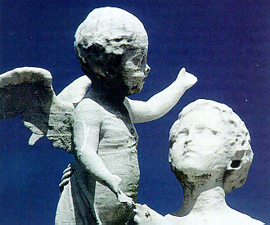
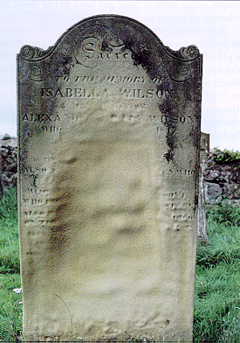
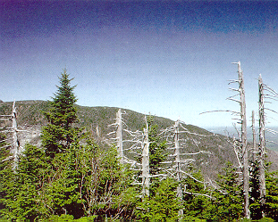
Efeitos da deposição ácida: materiais e florestas

Slide 70
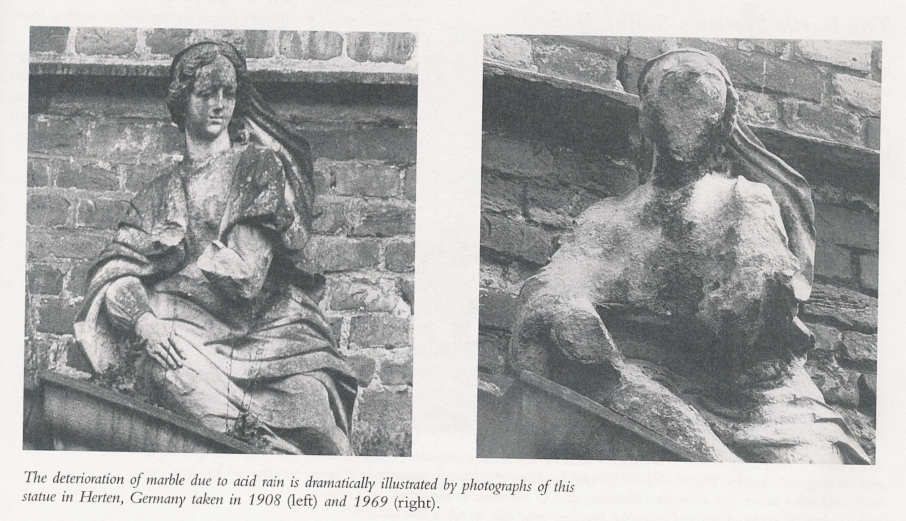
Efeitos da deposição ácida
1908
1969
Deterioração de mármore - Herten, Alemanha.

Slide 71
Ilha de Calor
São Paulo em situação de:
estabilidade atmosférica, com ausência de ventos; e inversão térmica freqüentes no inverno; fenômeno ilha de calor aparece na sua plenitude; ocorre variação térmica horizontal de até 10ºC; entre o centro da cidade e sua periferia.
Notes:
São Paulo em situação de estabilidade atmosférica, com ausência de ventos, e inversão térmica freqüentes no inverno, o fenômeno chamado ilha de calor aparece na sua plenitude, podendo ocorrer variação térmica horizontal de até 10ºC, entre o centro da cidade e sua periferia.

Slide 72
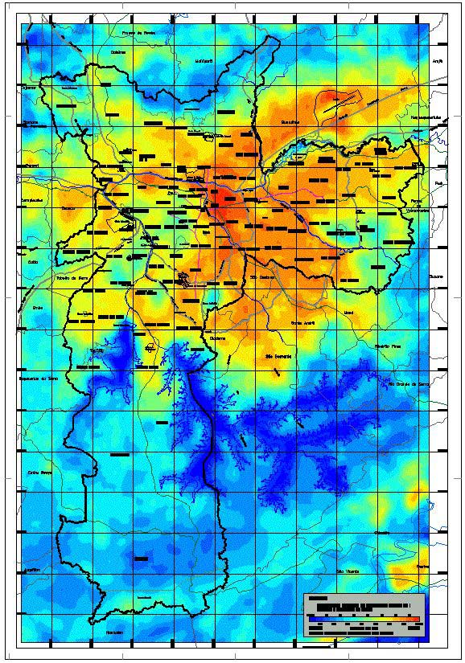
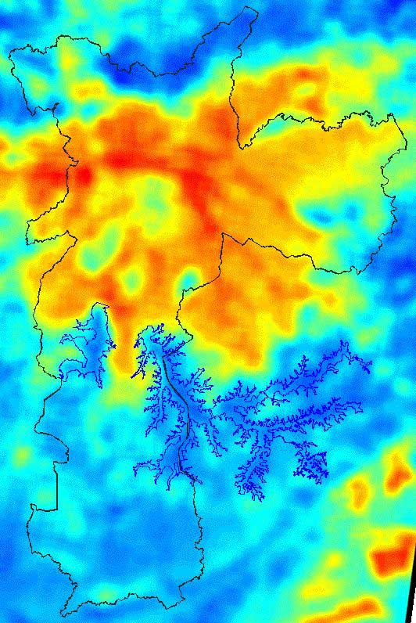

Slide 73
Poluição global
O efeito em dimensões globais, tais como a destruição da camada de ozônio, começou a ser estudado no período de 1985 – 1995, quando se revelou que a destruição da camada de ozônio levava a uma maior incidência de raios UV.
A partir da década de 1990, estudos de poluição do ar tendo como foco o aumento de substâncias que alteram o balanço radiativo da Terra e suas conseqüências climáticas começaram a receber maior atenção.

Slide 74
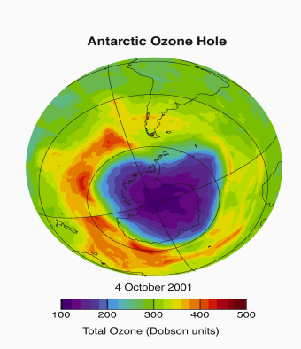
Ozônio Estratosférico
http://ozonewatch.gsfc.nasa.gov/index.html

Slide 75
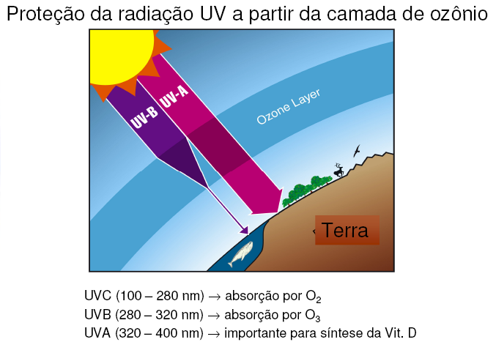
http://weatheroffice.pyr.ec.gc.ca/skywatchers/teachersGuide/images/chapter06/tg_c6D_sun_e.gif

Slide 76
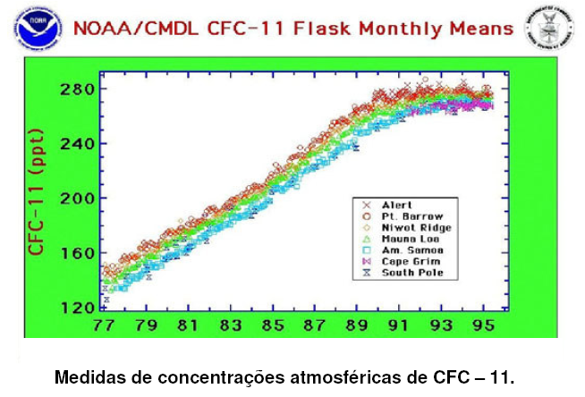
http://www.esrl.noaa.gov/gmd/hats/publictn/elkins/cfc11_95.gif

Slide 77
Mudanças Climáticas

Slide 78
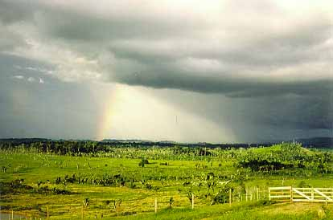

Tempo e Clima
O estado da atmosfera pode ser descrito por variáveis que caracterizam sua condição física. Essas variáveis são o que chamamos de elementos meteorológicos: temperatura do ar, umidade relativa do ar, velocidade e direção do vento, precipitação, pressão atmosférica, radiação solar, etc...
Condição atual, mostrando a ocorrência de uma tempestade
Para um dado local, o estado da atmosfera pode ser descrito tanto em termos instantâneos, definindo a condição atual, a qual é extremamente dinâmica, como também em termos estatísticos, definindo a condição média, a qual é por sua vez uma descrição estática.
Condição média, mostrando as diferenças entre as regiões brasileiras

Slide 79



Slide 80

From: Steffen et al. 2004

Slide 81

From: Steffen et al. 2004

Slide 82

A Atmosfera Terrestre

Slide 83

The MODIS instrument on NASA's Terra satellite captured an Ash plume from Eyjafjallajokull Volcano over the North Atlantic at 11:35 UTC (7:35 a.m. EDT) on April 15, 2010. Credit: NASA/MODIS Rapid Response Team

Slide 84

http://www.lapat.iag.usp.br/aerossol/wrf9/index3.php

Slide 85


Slide 86


Slide 87


Slide 88


Slide 89
Obrigada!
Rita Yuri Ynoue
ritaynoue@model.iag.usp.br

Slide 90
Bibliografia
Kasting, 1993: “Earth’s early atmosphere”, Science, 12 fevereiro 1993.
Suguio e Suzuki, 2003: A evolucão geológica da Terra e a fragilidade da vida.
http://www.globalchange.umich.edu/globalchange1/current/lectures/first_billion_years/first_billion_years.html
http://www.globalchange.umich.edu/globalchange1/current/lectures/samson/evolution_atm/index.html#evolution
CETESB: Relatório da Qualidade do Ar

Slide 91
Bibliografia
C. Baird. “Química Ambiental”, 2a.ed., Bookman, Porto Alegre, 2002.
J.C. Rocha, A.H. Rosa, A.A. Cardoso, “Introdução à Química Ambiental”, Bookman, Porto Alegre, 2004.
Brasseur, G.P., Orlando, J.J., Tyndall, G.S., Atmospheric Chemistry and Global Change, Oxford University Press, New York, 1999.
J.H. Seinfeld e S. N. Pandis, "Atmospheric Chemistry and Physics: from air pollution to climate change", John Wiley & Sons, New York, 1998.
http://www.abema.org.br/ (Associação Brasileira de Entidades Estaduais de Meio Ambiente)
http://www.cetesb.sp.gov.br/
http://www.epa.gov/air/

Slide 92
Bibliografia
Rezende, 2003: A importância da compreensão dos ciclos biogeoquímicos para o desenvolvimento sustentável.
Murgel Branco e Murgel, 2001: Poluição do Ar.

Slide 93
Para saber mais:
http://www.ambiente.sp.gov.br/prozonesp/Actiozon/0z0100.htm
http://www.eoearth.org/article/Stratospheric_Ozone_Depletion_by_Chlorofluorocarbons_(Nobel_Lecture)
http://satelite.cptec.inpe.br/uv/

